Slide 1

珠海市运泰利自动化2017校园招聘
Notes:
Now we are going to go through our company introduction and it will last for 10 minutes.
if you have any questions please stop me.

Slide 2
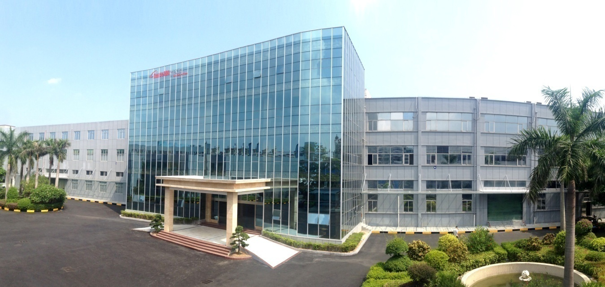
运泰利自动化-简介
长园集团--珠海市运泰利自动化设备有限公司于2006年成立于珠海，公司自建成以来，一直致力于开发高端自动化测试设备及组装装备，为消费类电子行业、汽车业、医疗行业、LED照明行业、新能源行业提供优质精细的自动化解决方案。 运泰利自动化凭借着不断的科技创新，获得了市场及业界的高度认可，2015年正式成为 著名科技型上市公司长园集团（ＣＹＧ） 全资子公司。
运泰利自动化正在在珠海高新区投资建设《 运泰利智能装备科技园》，未来运泰利智能装备科技园将成为智能工业装备研究中心；工业4.0智能工厂系统软件开发中心；新能源汽车与智能汽车电子的研发与制造中心；全球领先的各类专业传感技术及运动控制技术实验室；“智能化示范工厂”。

Slide 3
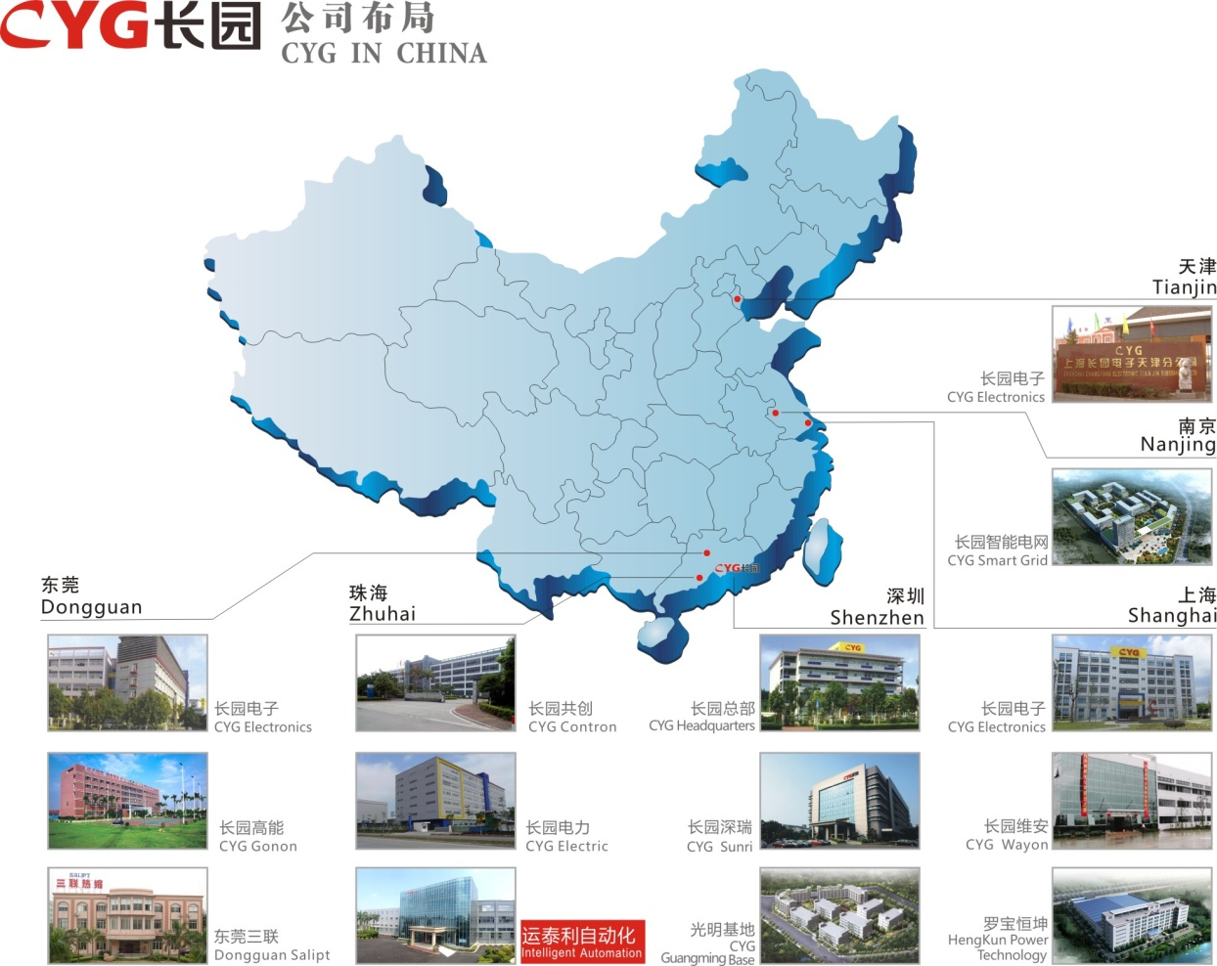
长园集团简介
长园集团是由中科院创立的国家级高新技术企业，2002年12月在上海证券交易所A股上市，股票代码：600525.SH 。
长园集团专业从事辐射功能材料和智能电网设备研发、制造与服务， 拥有19家控股子公司、2个国家级检测中心、1个博士后科研工作站和5500名员工的科技型产业集团。长园集团连续多年入选《福布斯》“中国潜力100强”、“亚太潜力200强”和“中国上市公司最佳老板”等榜单。

Slide 4
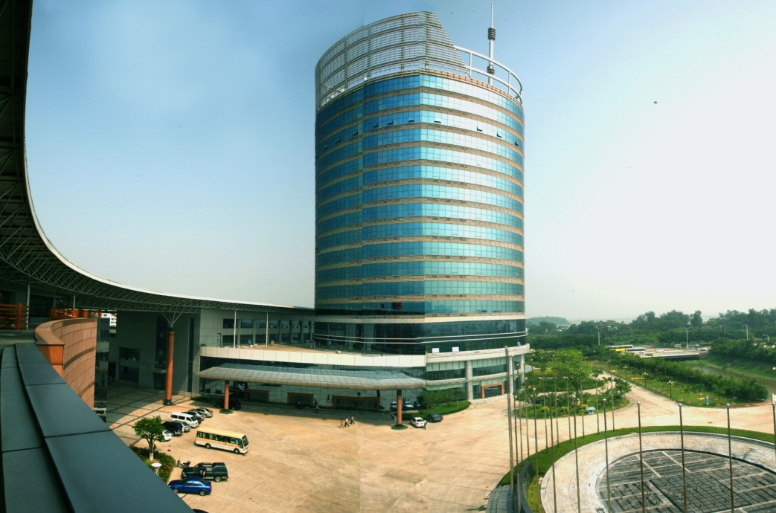
达明软件简介
达明软件是运泰利自动化旗下的一家专业软件公司，致力于工业4.0智能软件系统开发，同时为公司开发各类专业的软件，并利用我们在自动化领域的优势，拓展核心竞争力，为客户提供增值服务及配套解决方案，成为消费类电子、汽车、医疗、新能源等领域顶级客户的一流服务商。
公司位于珠海市南方软件园内，软件园现已入驻国内外著名软件企业近200家，已形成以软件开发，IC设计，服务外包为核心的产业主体，成为珠海软件产业的重要支撑力量。

Slide 5
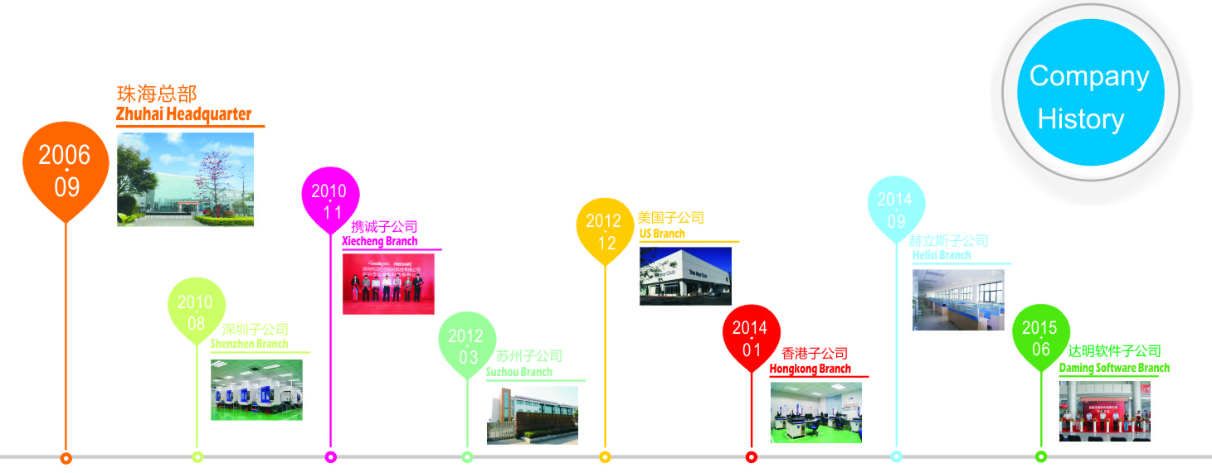
运泰利自动化-发展历程
2008年12月：ISO9001:2000认证 2011年06月：高新技术企业认证 2014年03月：珠海市工程技术研究开发中心
2014年05月：北京理工大学产学研合作基地 2015年02月：科技创新先进企业 2015年09月：广东省工程中心

Slide 6
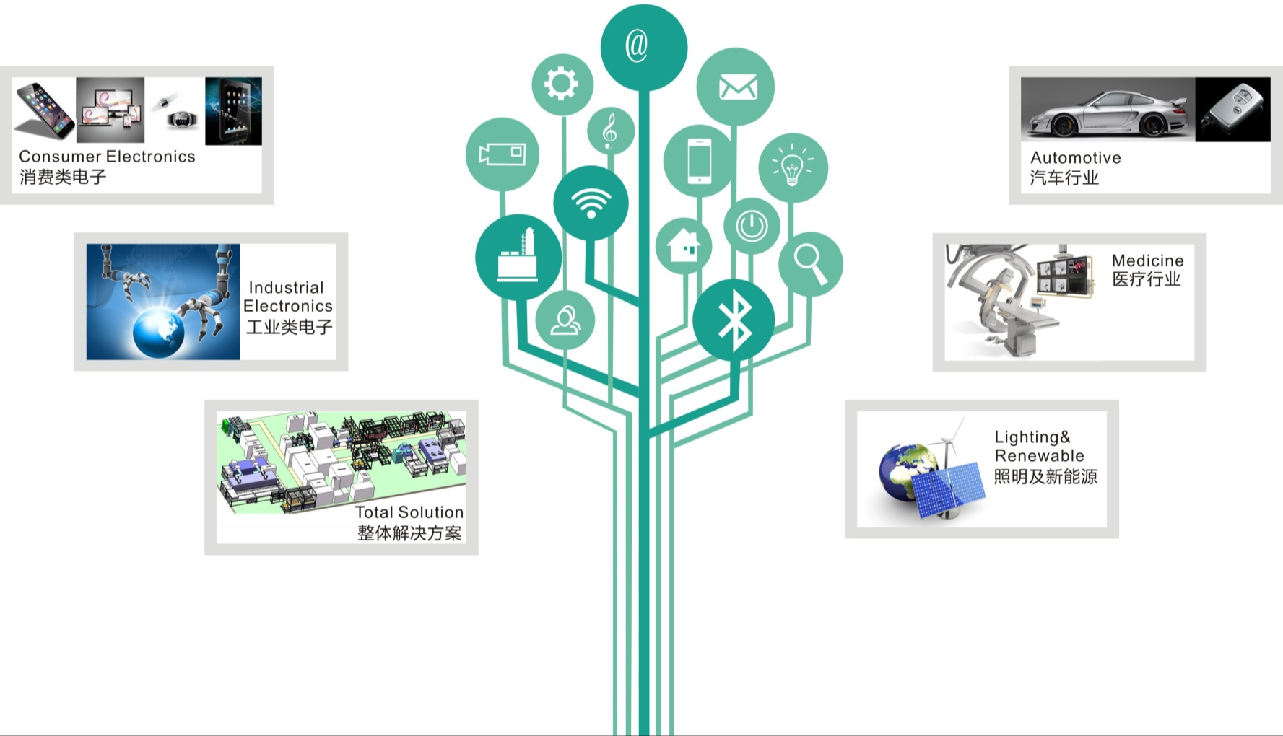
运泰利自动化-应用行业领域

Slide 7

运泰利自动化-优势
我们拥有：
上市公司的发展平台，工业4.0智能装备行业前景；
世界一流的客户：欧美客户，日本，韩国等；
行业领先的专业技术水平；
发达国家的工作机会：欧洲、美国、日本等国家；
研发设计类岗位有利于个人价值的增值；
中国最适宜居住城市环境的工作机会

Slide 8
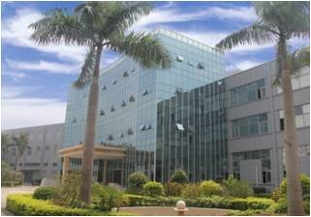
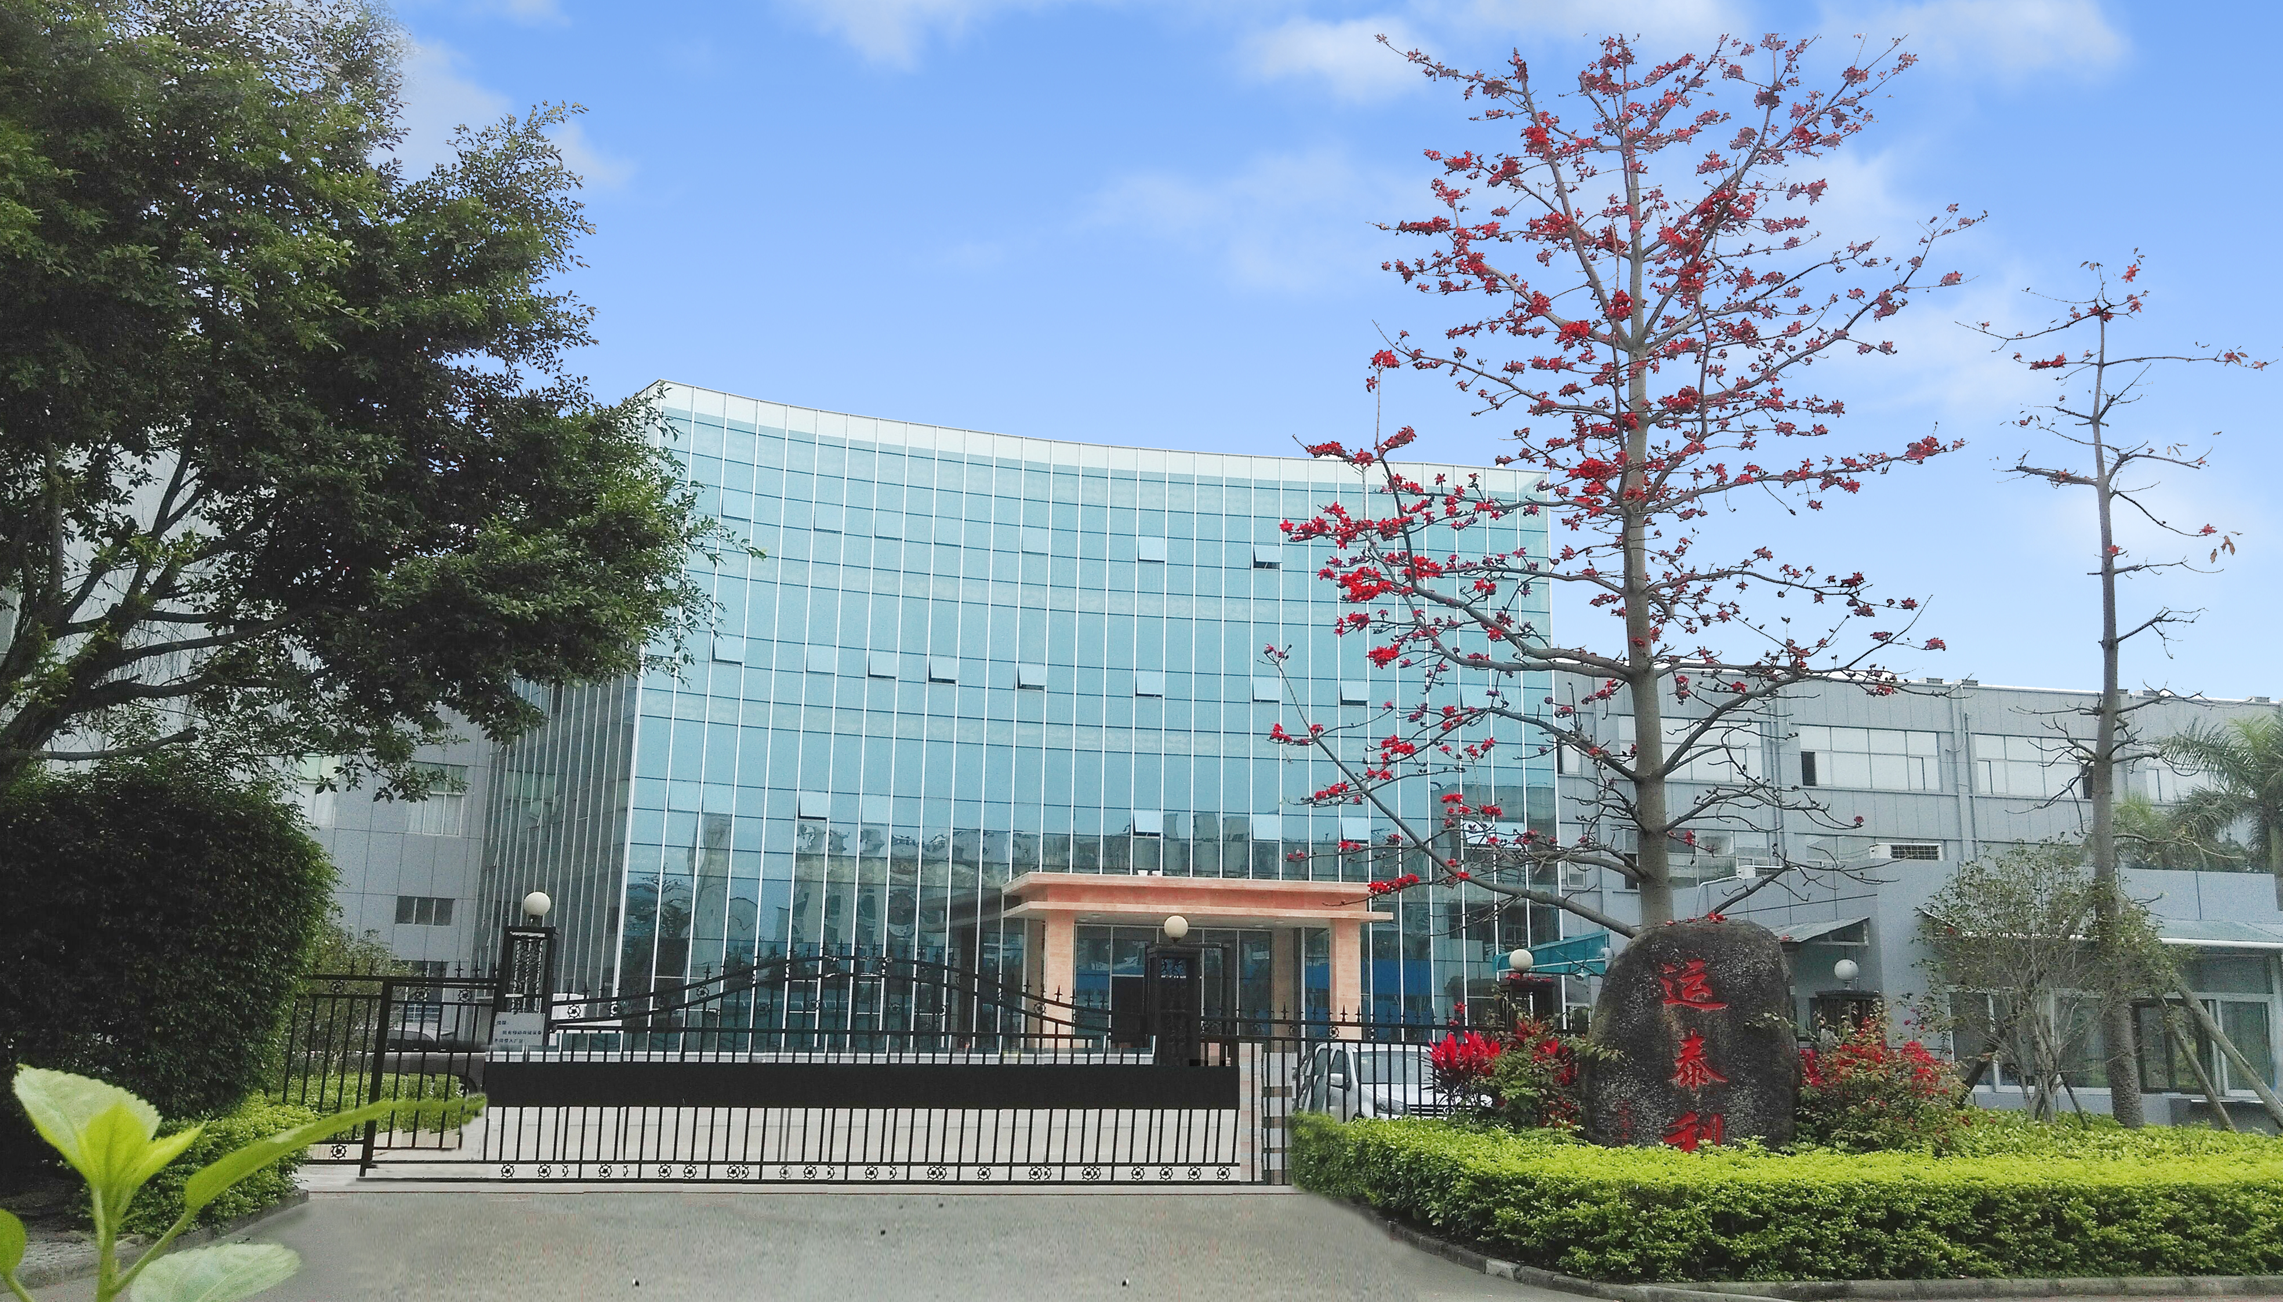
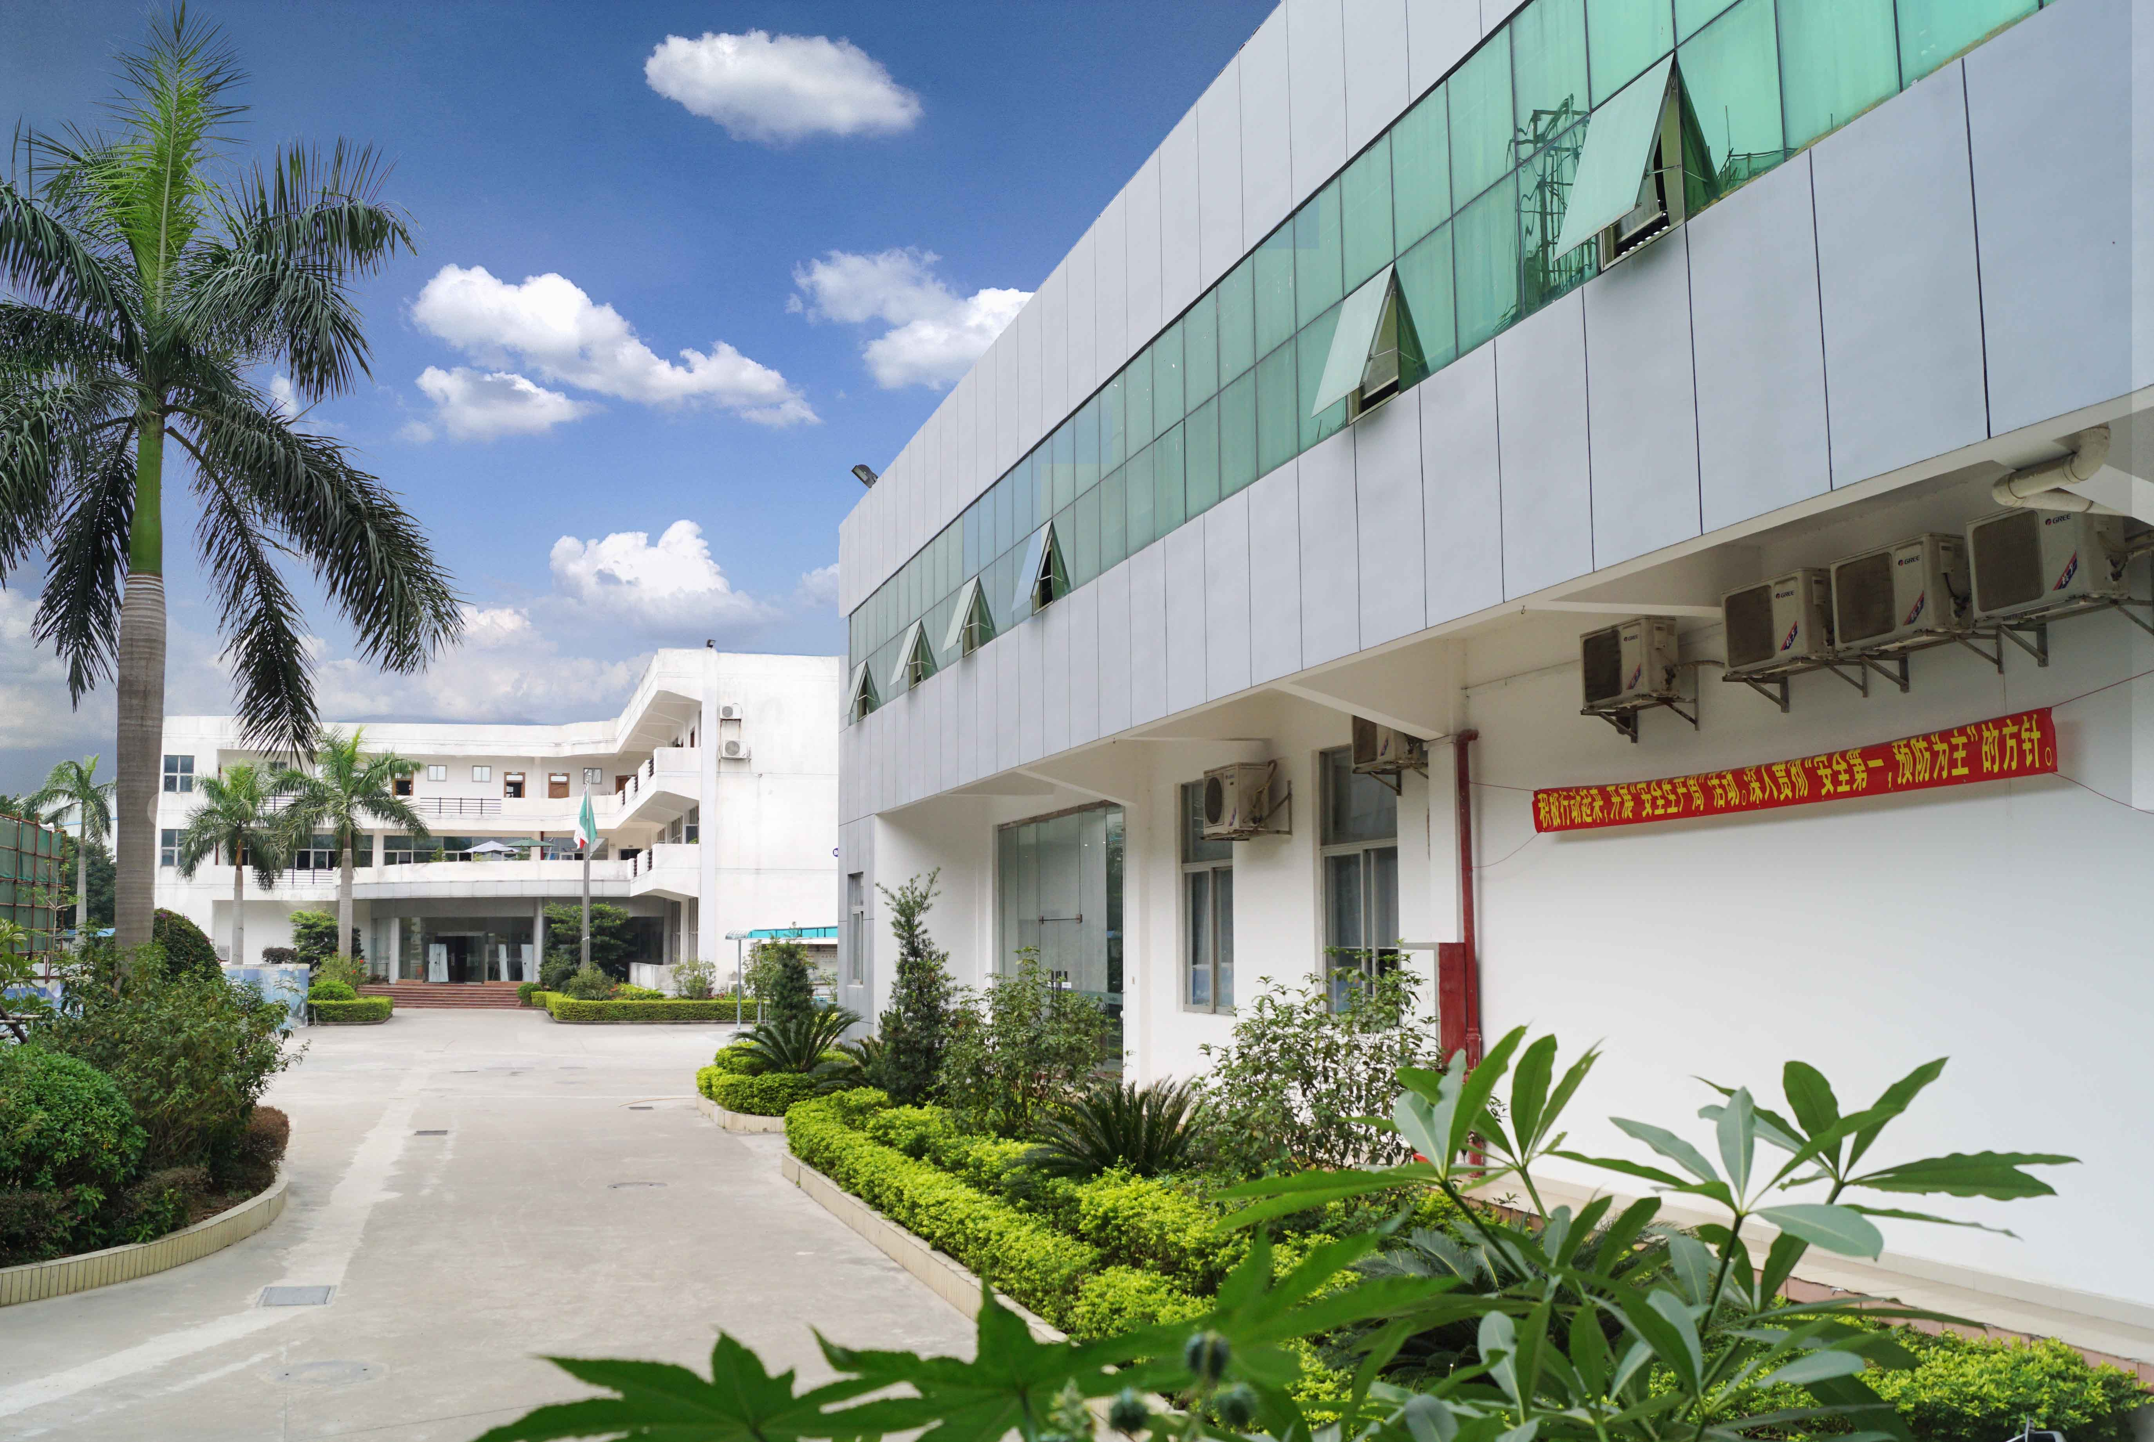
运泰利自动化-企业文化
愿 景： 技术见长受人尊敬的百年老店。
使 命： 不断提高中国制造业的竞争力！
企业精神： 诚信：忠诚企业，信守社会。
包容：海纳百川，聚力共赢。
激情：锐意进取，追求卓越。
尊重：以人为本，激发潜能。
人才发展：
完善、乐于分享的培训平台；
高效、严谨务实的工作流程；
公开透明，以结果为导向的考核竞争机制。

Slide 9
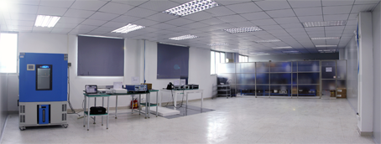
运泰利自动化-多种研发实验室
我们拥有五种类型实验室：
电子实验室
声学实验室
光学实验室
环境实验室
机械实验室
声学实验室
环境实验室

Slide 10
运泰利自动化-2017校招岗位
编号 | 招聘岗位 | 拟招人数 | 学历要求 | 岗位要求 | 岗位发展方向 | 工作地点
1 | 软件类 | 50 | 本科/研究生/博士 | 软件工程、计算机科学与技术,数学，电子信息工程、网络工程、数学、物理、光学、机器视觉等相关专业 熟悉软件基本工程，熟悉C/C++或Java至少一种语言， 英文四级以上 男女不限 | 1.软件架构师 2.系统软件工程师 3.现场应用工程师 4.系统应用工程师 5.图像视觉工程师 6.运动控制工程师 7.自动化软件工程师8.网络工程师 9.测试开发工程师 | 珠海、深圳、苏州
2 | 电子类 | 40 | 本科/研究生/博士 | 电子信息工程、电子科学与技术、光 电信息工程、测控技术与仪器、通信工程、自动化、微波专业、射频等相关专业 英语四级以上 男女不限 | 1.电子设计工程师 2.嵌入式工程师 3.光学技术工程师 4.现场应用工程师 5.射频技术工程师 6.品质工程师 7.项目管理工程师 8.技术支持工程师 | 珠海、深圳、苏州

Slide 11
编号 | 招聘岗位 | 拟招人数 | 学历要求 | 岗位要求 | 岗位发展方向 | 工作地点
3 | 机械类 | 30 | 本科/研究生/博士 | 机械制造与自动化、自动化控制、材料加工工程、机械电子工程、机械设计及理论、材料成型及控制工程 、过程装备与控制工程、工业机器人技术等相关专业 英语四级以上 男女不限 | 1.机械工程师 2.仿真分析工程师 3.材料工程师 4.项目管理 5.品质工程师 6.项目管理工程师 | 珠海、深圳、苏州
4 | 电气及自动化类 | 15 | 本科/研究生 | 机电一体化、自动化控制、电气等相关专业 熟悉PLC，C语言，有使用Eplan的经验 英语四级以上 男女不限 | 1.电气工程师 2.自动化工程师 | 珠海、深圳、苏州
5 | 管理类 | 12 | 本科/研究生/MBA | 1.机械、电子、英语、工商管理、人力资源、市场营销、安全工程、财务管理、企业管理、品质管理、等相关专业 2.英语6级以上 3.男女不限 | 1.会计师 2.人力资源专员 3.安全专员 4.采购工程师 5.品质工程师 6. 项目管理 | 珠海、深圳

Slide 12










运泰利自动化-培养方案
1-2年
2-5年
5-8年
8年以上
6个月
制定个人发
展计划，提升专业和管理能力，为下一发展目标做准备
提供
第二阶段岗位培训课程，加深工作技能培养
提高专业能
力，配合在职辅导，熟练掌握工作技能
通过内部人才
盘点识别高潜力人才，通过不同发展手段，培养储备人才
提供
基础培训/带教/辅导，基本掌握工作技能
实习生
助理工程师
工程师
高级工程师
工程经理/专家
实习生
专员
主管
经理
总监

Slide 13

运泰利自动化-薪资福利
固定工资的保障，按月定时发放
突出业绩的项目奖励
基于绩效的年终奖金
节日福利和生日祝福
含养老、医疗、工伤、失业、生育保险在内的全套社会保险和住房公积金
额外的意外伤害商业保险
国家规定的全薪年休假、带薪病假
入户珠海、深圳、苏州

Slide 14
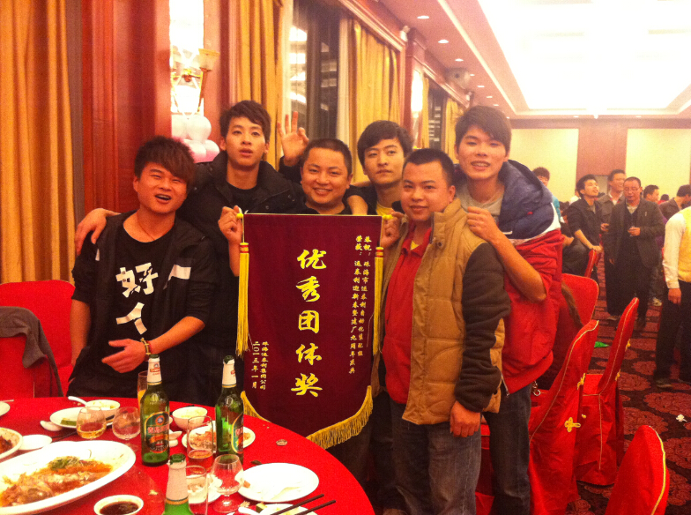
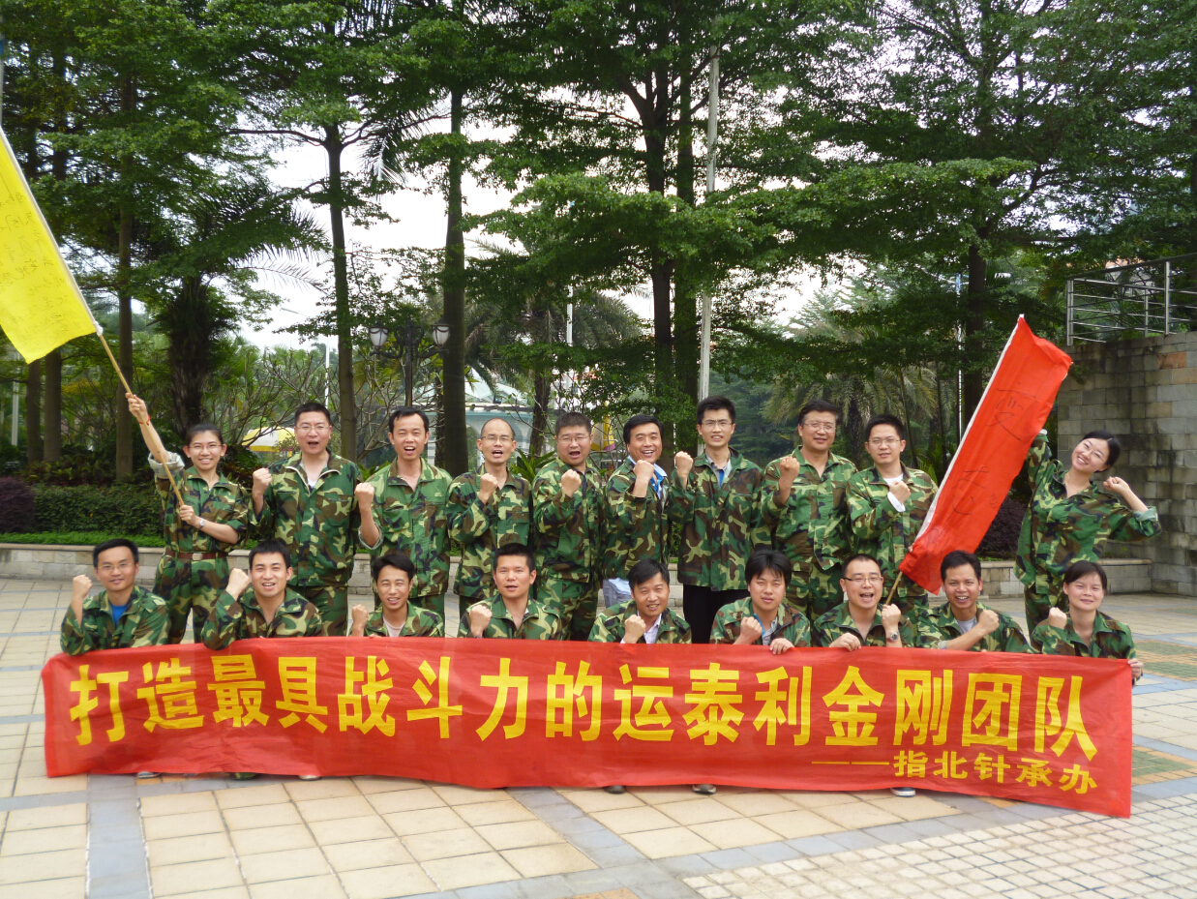
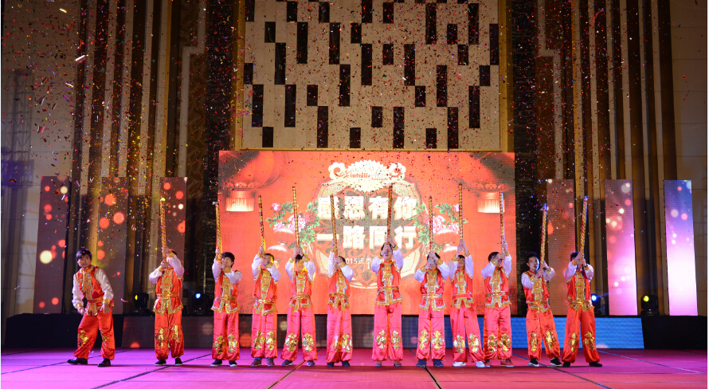
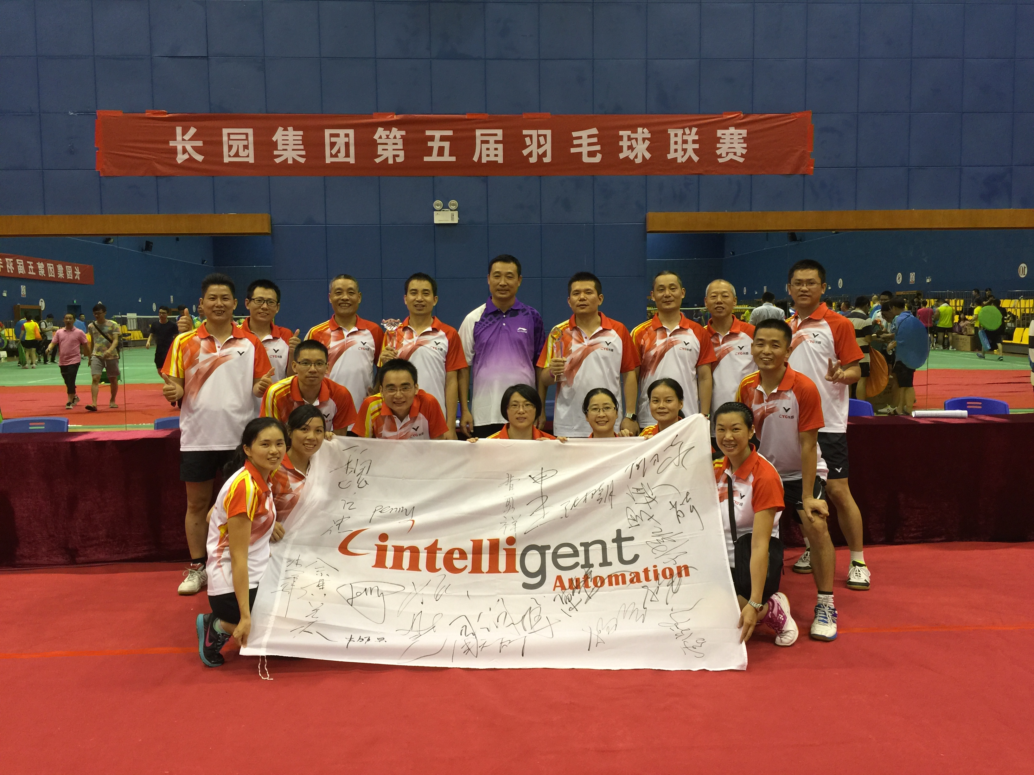
运泰利自动化-娱乐
运泰利自动化重视员工的业余文化生活，公司内部组建羽毛球队、篮球队、乒乓球队等文体社团，定期开展各类竞赛活动；并为员工组织包括文娱、体育、主题party、大型晚会、集体旅游、野外拓展训练等各种集体活动，提供展现自身才华的大舞台，营造了企业大家庭的融洽气氛。

Slide 15
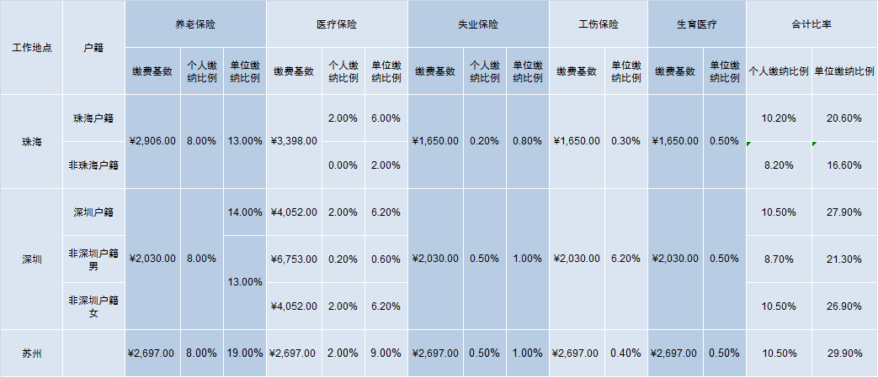
运泰利自动化-解答
1、关于社保：
珠海、深圳地区按照薪资总额的50%缴纳五险，不足缴费基数的按照缴费基数缴纳。
苏州地区按照缴费基数缴纳，需要另交5元大病医疗，缴费金额为个人288.19元、企业806.41元。

Slide 16
2、关于公积金：
2016年起按工资总额缴纳，珠海，深圳公司执行购买比例10%，其中公司支付5%，个人支付5%；苏州公司执行购买比例16%，其中公司支付8%，个人支付8%
3、工作时间：
目前公司主要客户是国外客户，因为时差的问题，周六上午要上班；预计1-2年内改革5天工作制。
4、加班情况：
公司实行项目管理制，各个项目因为项目时间要求，质量要求，成本要求，而可能产生不同的加班，不可否认，加班在以研发为主的企业都是普遍存在的，加班以调休为主，无法安排调休的，以年度为单位按国家相关规定结算加班费，年终一次性发放。
按照法律规定劳动定额是正常工作时间内70%的人能完成的工作量为核定，如果是因为你个人消极怠工或绩效表现不好而产生的，请不要认为那是加班。
5、实习安排：
实习指学生正式拿到毕业证之前的阶段；双方签订实习协议；
实习期间，公司统一食宿，费用全免，并根据学历和院校类别给予2000-5000的实习补贴；
可实习时间由学生本人确定，公司提倡实习但不强制，你们定好时间通知HR，统一安排；
实习根据岗位类别直接在岗实习，由部门资深人员指导，提前熟悉工作内容；
实习期间如因毕业设计等原因，可请假批准回校。

Slide 17
6、食宿安排：
试用期内食宿全免；如试用期内无法安排食宿，会另行发放500元食宿补贴；
试用期转正后一般情况可继续食宿，公司会扣一部分食宿费用，具体参考各地方标准；
珠海食堂餐标：两荤一素一汤，管饱（15元/天，多余部分由公司统 一补足）；
苏州/深圳食堂：工业园区公共食堂,5-8元/餐；
珠海宿舍标准：Wifi，空调，洗衣机，热水器，床，席梦思，衣柜，书桌，等；
本科生及硕士2-4人/间，博士一房一厅，公司统一安排；
苏州，深圳宿舍：4人一间,水电费公摊，简单家具配置
7、工资调整：
公司实行工资保密制度；
offer中工资包含了500的食宿补贴，电话补贴（试岗位情况而定）；
校招学生加入公司第一年：offer工资*13薪，不做年终绩效考核，年终绩效奖金会根据您当年的实际工作时长进行相应折算发放，原则上2017届同学在试用期已经在享受正式工资水平，所以转正工资不再调整，如有个别同学表现特别优异的，专案处理；
第二年开始：年度调薪每年4月普调，10月专案调整，调薪幅度按当年度调薪政策执行，原则上每次调薪与上次间隔6个月；根据个人年度绩效水平，公司评定年终奖和项目奖金，上不封顶，下不设限，（由于无法评估金额及幅度，offer中没有提及）

Slide 18
8、正式聘用：
2017年7月1日统一办理入职手续，个别院校7月1日还未正式毕业的延后办理；
入职资料准备：身份证复印件2份，原件审核；
就业推荐表原件，成绩表原件；
最高学历毕业证，学位证等有关证件复印件1份，原件审核；
相关职业资格证书原件及复印件1份；
1寸彩色照片2张；
计生证明或未婚证（仅限于女职工提供）；
体检证明（三甲级以上医院入职体检证明合格为准，3个月内有效）；
中国交通银行卡号复印件1份（要求珠海地区交通银行开户）
入职签订劳动合同，合同期三年，试用期不超过6个月；
9、培训轮岗：
正式入职后，公司统一安排封闭式培训，内容包括企业文化，商务礼仪，IT内网操作等课程；
然后根据岗位类别进入3-6个月轮岗+培训；
导师制度：每个学生专配资深人员作为导师团队进行工作指导；
整体培训评估，试用期能力考核，根据学生及部门双方意愿定岗；
培训结束后工作地点原则上按offer上地点分配，个别学生需要调换着需按公司需求进行调配；
在岗定期专业和技能培训

Slide 19
10、户口档案：
公司可接收户口和档案迁移，具体信息HR已统一填入三方协议中；
不做户口和档案迁移的同学，按各院校规定，公司会出具不接收证明；
户口迁移和档案迁移的同学，HR统一于2017年3-6月办理，咨询联系人：吴佳菊 0756-3906217；
流程： 学生把就业推荐表原件，成绩表原件及身份证复印件1份寄回公司
HR统一去珠海档案托管中心办理“档案接收函”（接收函中会明确说明报到证的填写说明、档案邮寄的地址和方式，联系人）
HR将“档案接收函”寄回给学生，学生交回学校就业指导中心，由学校开具“报到证”
学生将“报到证”带回公司办理报到和户口接收，户口接收需准备：a由学校开具户口迁移书、b学校集体户口主页及本人页复印件（加盖学校公章或当地派出所公章证明与原件相符）、c原户口所在地计生部门办理婚育证明）
党团组织关系可接收，由HR统一办理，由于党组织关系转移的函件有效期只有30天， 请同学们6月底离开学校时再开具转移证明

Slide 20
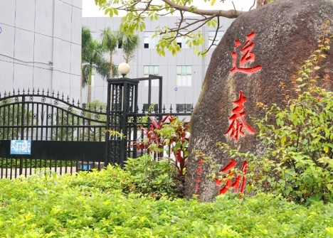

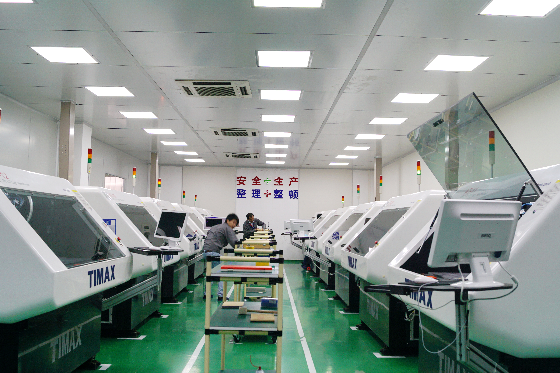
11、联系方式：
珠海运泰利
地址：珠海市斗门区新青科技园新青三路洋青街1号
电话: +86-756-6348000
深圳运泰利
地址：深圳市光明新区光明高新科技园光明路3009号6栋C座2层
电话: +86-755-23198806
苏州运泰利
地址：苏州市经济开发区南官渡路5号
电话: +86-512-69551398,69552718

Slide 21


欢迎你的加入…
Welcome to join us。。。

